Slide 1
Удаленные лицензионные ресурсы. Муниципальные библиотеки.
В 2015 году 21 муниципальная библиотека была подключена, как филиал СОУНБ, к ЭБС «Издательство Лань».
СОУНБ им. В.Г.Белинского в 2015 г. подписана на четыре коллекции – Музыка и театр; Психология.Педагогика; Технологии пищевых производств; Информатика. Документы в свободном доступе.
Пользователи библиотек получили возможность пользоваться ресурсами как в библиотеке, так и «из дома».
Перед подключением к ресурсу представители б-к прошли обучение на базе СОУНБ, получили пароли администраторов, методические материалы.

Slide 2
Удаленные лицензионные ресурсы. Муниципальные библиотеки.
По данным статистики на 25 ноября 2015 года – пользователями муниципальных библиотек просмотрено 1 210 документов(книг), 32 036 страниц.
Популярные коллекции (в доступе) – Информатика, Педагогика
Популярные коллекции (недоступные) – Право. Юридические науки; Художественная литература; Экономика. Менеджмент.

Slide 3
Удаленные лицензионные ресурсы. Муниципальные библиотеки.
На 2016 год договор СОУНБ с издательством «Лань» продлен.
Доступные коллекции -Психология.Педагогика; Технологии пищевых производств; Информатика; Сервис и туризм; Экономика и менеджмент.
Напоминаем! По условиям договора на сайте вашей библиотеки должен быть размещен баннер ЭБС «Издательство Лань».

Slide 4
Удаленные лицензионные ресурсы. Муниципальные библиотеки.
2016 год
Научно-издательский центр ИНФРА-М, ЭБС «Znanium.com».
Тысячи наименований монографий, учебников, справочников, научных журналов, диссертаций и научных статей в различных областях знаний.
Иностранные научные журналы в открытом доступе (более 100 000 статей, более 100 журналов, входящих в Scopus)

Slide 5
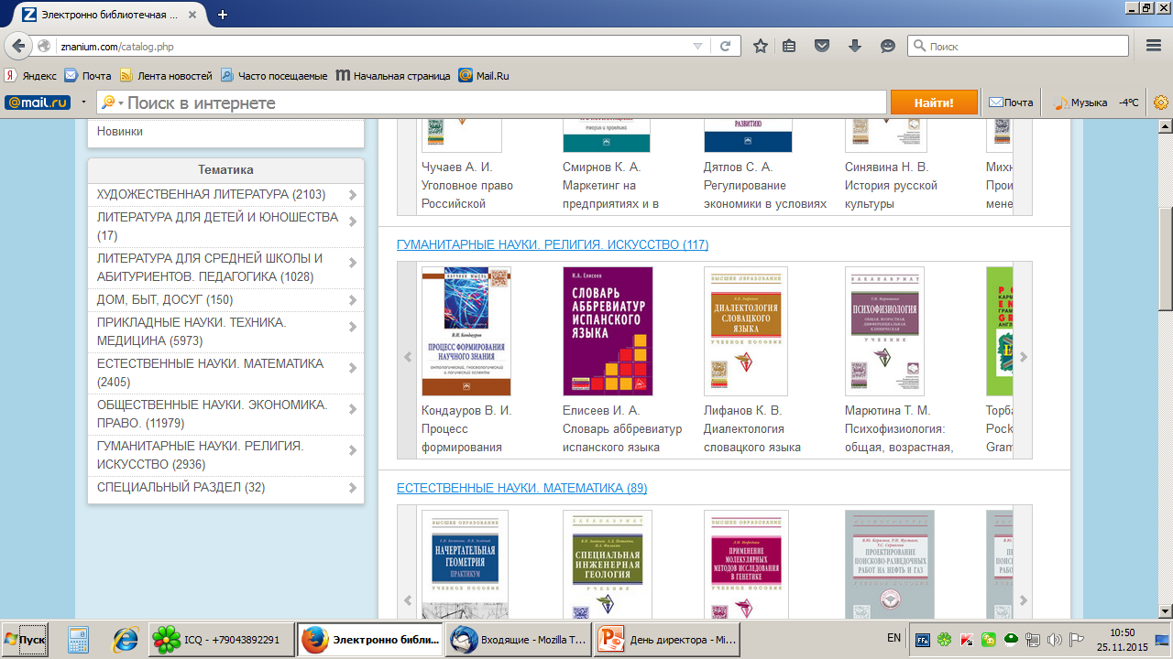

Slide 6
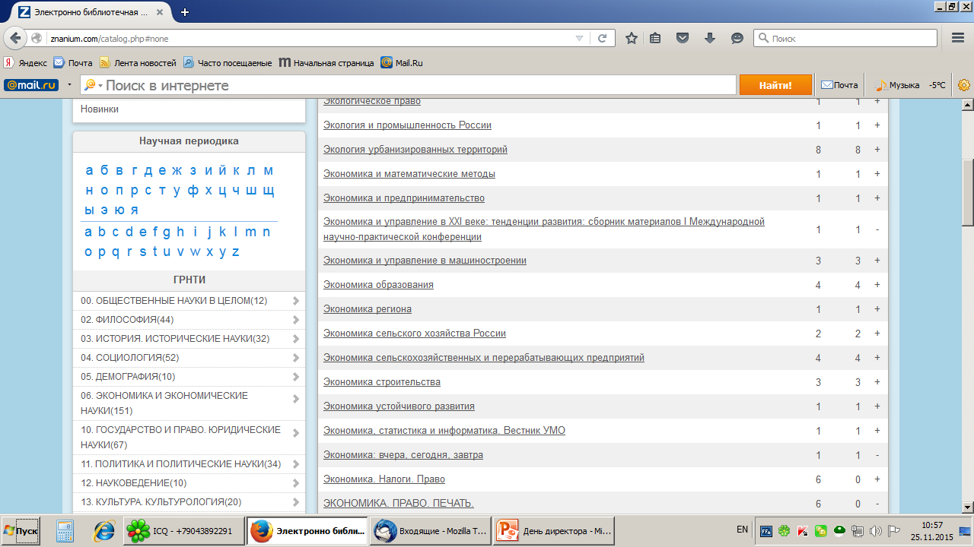

Slide 7
Удаленные лицензионные ресурсы. Муниципальные библиотеки.
Библиотеки, которые были подключены к ЭБС «Издательство Лань» – все подключены к ЭБС «Знаниум».
Условия доступа – только с территории библиотеки, только чтение с экрана.
В декабре 2015 г. будут высланы все методические материалы.

Slide 8
Удаленные лицензионные ресурсы. Муниципальные библиотеки.
Статистика.
Новая Форма 6-НК
Раздел 5. Библиотечно-информационное обслуживание пользователей
В графе 9 строк 13-15, 17 указывается число выгруженных (просмотренных) документов из электронной коллекции другой библиотеки в специально созданном виртуальном читальном зале.
Единицей учета выдачи в графах 7-9 является файл - название (полный текст документа, статья, реферат, изображение), как неделимая единица представления электронного документа по запросу пользователя.

Slide 9
Удаленные лицензионные ресурсы. Муниципальные библиотеки.
Для желающих подключиться – обязательное наличие статического IP-адреса (постоянного).
Официальное письмо на имя директора СОУНБ им. В.Г.Белинского.
Все вопросы:
Отдел электронных ресурсов,
тел. 359-80-61, E-mail – z_inf@library.uraic.ru
Голендухина Елена Борисовна
Лузин Алексей Павлович

